Slide 1
第1章 计算机网络和因特网
计算机网络自20世纪60年代开始发展。各种定义。
简单定义 一些互相连接的、自治的计算机的集合。
文献定义
计算机网络是用通信设备和线路将分散在不同地点的有独立功能的多个计算机系统互相连接起来，并按照网络协议进行数据通信，实现资源共享的计算机集合。
多个计算机：为用户提供服务；
一个通信子网：通信设备和线路；
一系列协议：保证数据通信。
网络类型 很多，如局域网、广域网等。
典型：因特网。

Slide 2
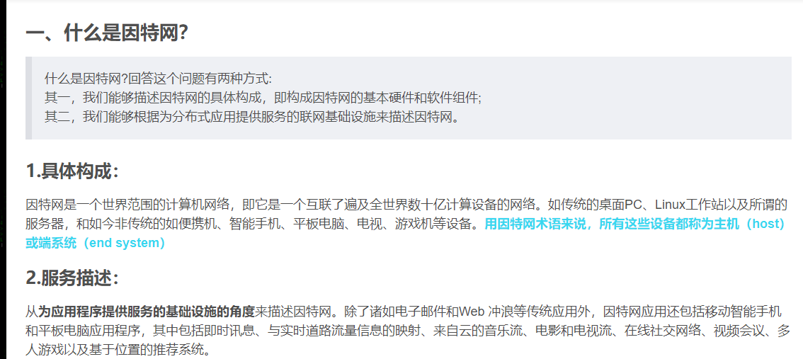

Slide 3
通信链路(communication link)
链路
把端系统连接到一起的物理线路。
多种类型：同轴电缆、双绞线、光纤和无线电等。
多种速率：不同的链路传输数据的速率不同。
链路传输速率：每秒传输多少位数据。单位bit/s或bps。
本地ISP
区域 ISP
公司网络

Slide 4
4、协议（protocol）
控制网络中信息接收和发送的一组软件。每个端系统、路由器和其他因特网部件都要运行。
因特网协议：TCP/IP协议。
TCP（Transmission Control Protocol）传输控制协议
IP （Internet Protocol）网际协议
因特网标准：由IETF制定的标准文档RFC。
RFC（Request For Comments ）：请求评论
IETF (Internet Engineering Task Force ) ： 因特网工程任务组。
RFC有近5000个，不断更新完善。

Slide 5
2、网络协议
类似人类协议：由某些设备的硬件或软件执行。
因特网中的所有活动，都受协议制约。例如，网卡中的协议、端系统中的拥塞控制协议等等。
因特网的运行离不开协议。
例，用户通过因特网访问某一个网页。如图1-2。
协议：控制网络中信息的发送和接收。
定义了在两个或多个通信实体之间交换的报文格式和顺序，以及报文发送和/或接收一条报文或其他事件所采取的动作。
不同的协议完成不同的通信任务。

Slide 6
1.2 网络边缘
网络核心
网络结构
网络划分为两大部分：
网络边缘（资源子网）
❍ 外围部件、主机
❍ 网络应用
网络核心（通信子网）
路由器
通信链路
网络的网络
网络边缘

Slide 7
面向连接服务特性：
可靠的数据传送
流控制
拥塞控制
有些面向连接服务可能只具备其中一些

Slide 8
传输控制协议TCP
面向连接服务： 提供的服务可同时包括三种特性。
使用TCP的应用程序：
如Telnet（远程注册）、SMTP（电子邮件）、FTP（文件传输）和HTTP（Web）等。

Slide 9
1.3.1 电路交换和分组交换
电路交换 (circuit switching)
预留端到端资源：端系统之间通信路径上所需要的资源 (缓存，链路带宽)。建立连接。
发送方以恒定速率向接收方传送数据。
如，电话网络。
分组交换(packet switching)
不需要资源预留
按需使用资源，可能要排队等待：同时有其它分组发送。
如，因特网。

Slide 10
相关参数
传输时延： 将一个分组的所有比特推送到输出链路上所需时间。若一个分组长L bit，链路速率R，该时延是L/R s。
输出缓存 （输出队列）： 用于保存准备发往某个链路的分组。每条相连的链路都对应有一个输出缓存。
排队时延：分组在输出缓存中等待转发的时间。
某条链路上要转发的分组多，需在其输出缓存中等待。排队时延是变化的，与网络中的拥塞有关。
分组丢失： 当缓存空间已满时，有的分组要被丢弃。

Slide 11
几种交换技术对比
电路交换：整个报文的比特流连续地从源点直达终点，好像在一个管道中传送。
报文交换：整个报文先传送到相邻结点，全部存储下来后，再转发到下一个结点。
分组交换：单个分组（只是整个报文的一部分）传送到相邻结点，存储下来后，再转发到下一个结点。
Notes:
分组交换为化整为零，各自突围

Slide 12
两者比较
电路交换效率不高：预先分配传输链路，空闲时，浪费链路时间。
分组交换不适合实时服务：端到端时延不确定；
分组交换带宽共享好，简单，有效，成本更低。
分组交换按需分配链路，利用率高。
发展趋势：
广泛使用分组交换，电路交换电话网向分组交换转变。

Slide 13
缺陷：
用户有效速率低于56kbps：双绞线质量低。
下载时间长。如下载一首3分钟的MP3歌曲大约需要8分钟。
不能同时上网和拨打普通电话：
不能“总是在线”。

Slide 14
根据工作方式分
电信网络
电路交换网络
分组交换网络
FDM
TDM
虚电路网络
数据报网络

Slide 15
1.4.2 物理媒体(physical medium)
将网络中不同端系统互相连接起来的物理线路。
是进行数据传输的物理通路，通过传播电磁波或光脉冲来发送比特流。
也称为传输媒体、传输介质、传输媒介。
分为两大类：
导引型媒体：电波沿着固体媒体传播。如双绞线、同轴电缆或光缆等。
非导引型媒体：电波在空气或外层空间中传播。如无线电等。
双绞线
同轴电缆
光纤
无线电
物理媒体的性能对网络的通信、速度、距离、价格以及网络中的结点数和可靠性都有很大影响。

Slide 16
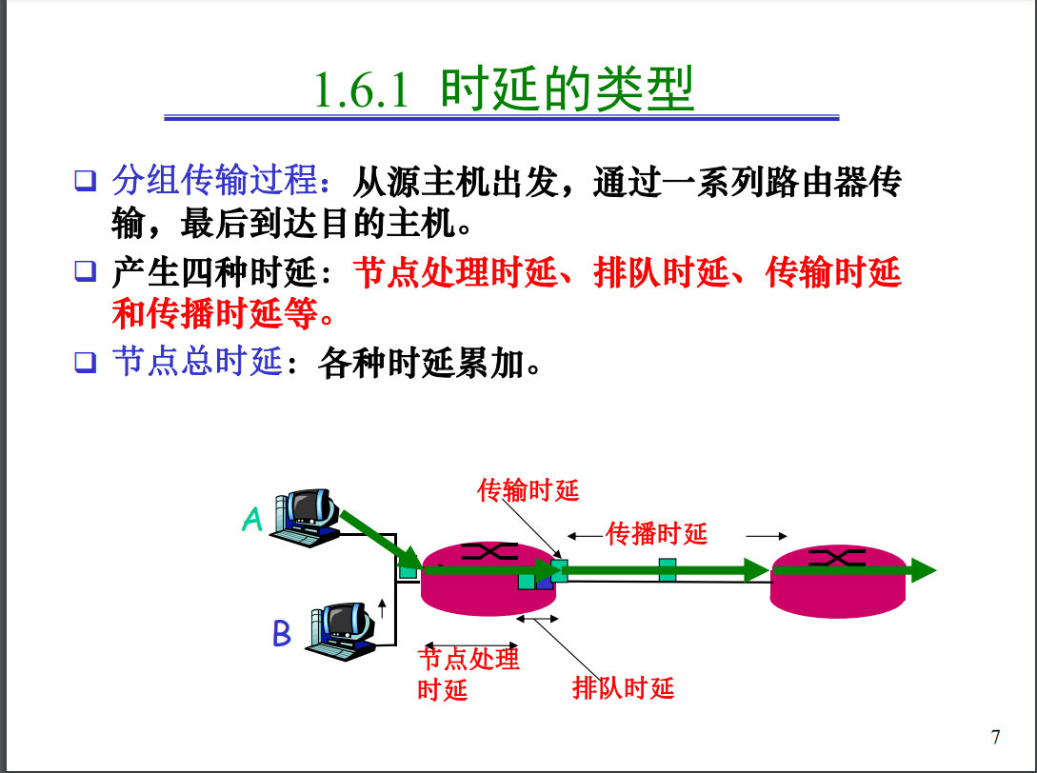

Slide 17
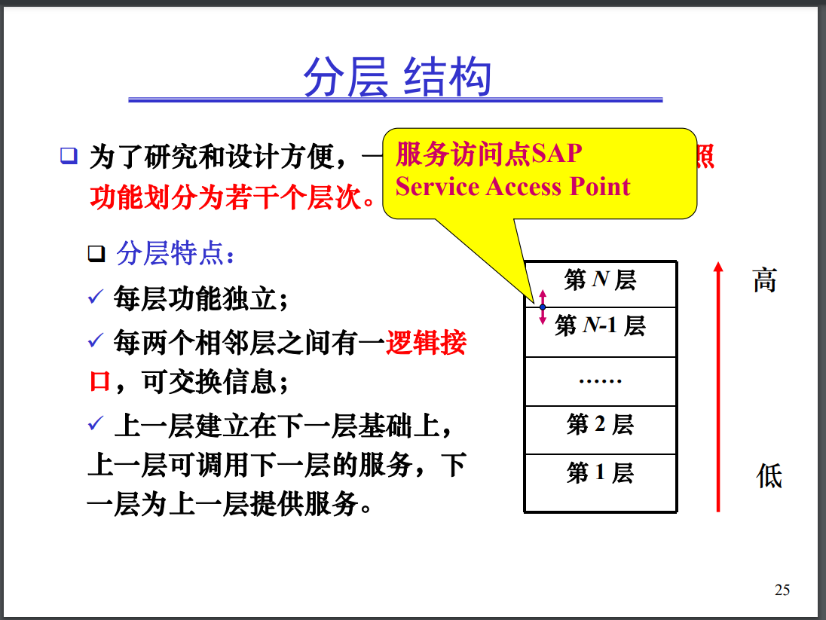

Slide 18
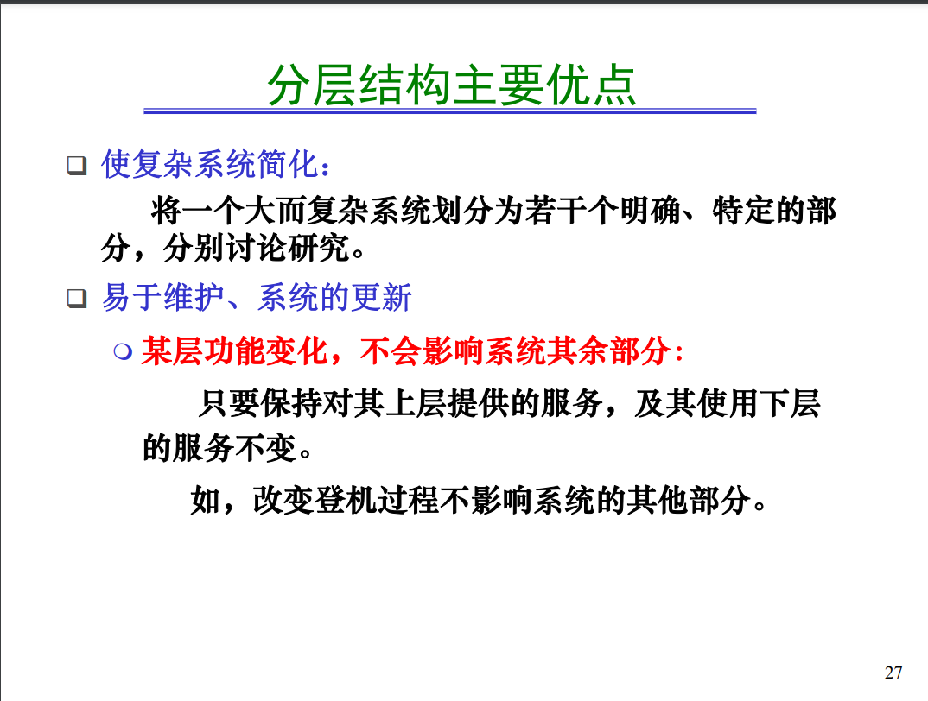

Slide 19
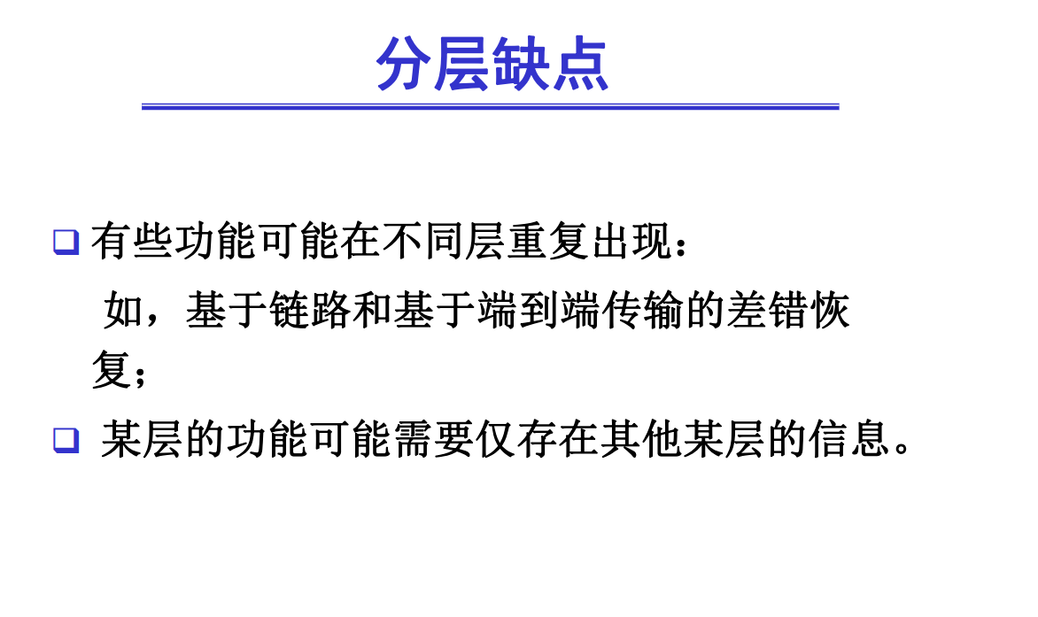

Slide 20
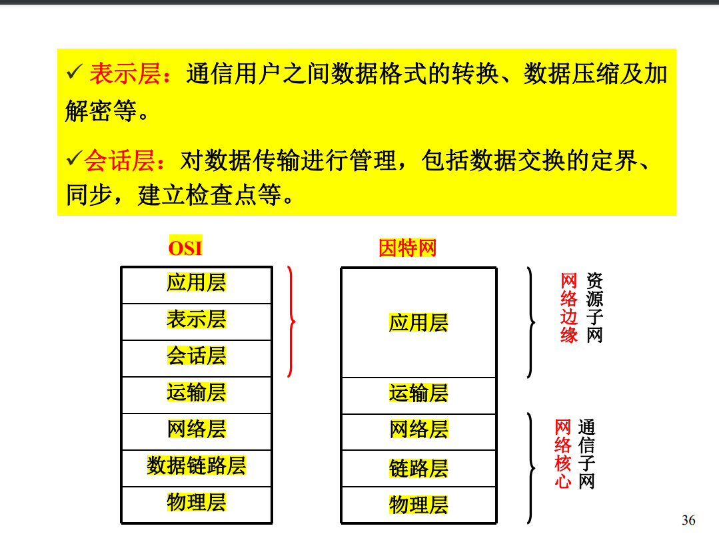
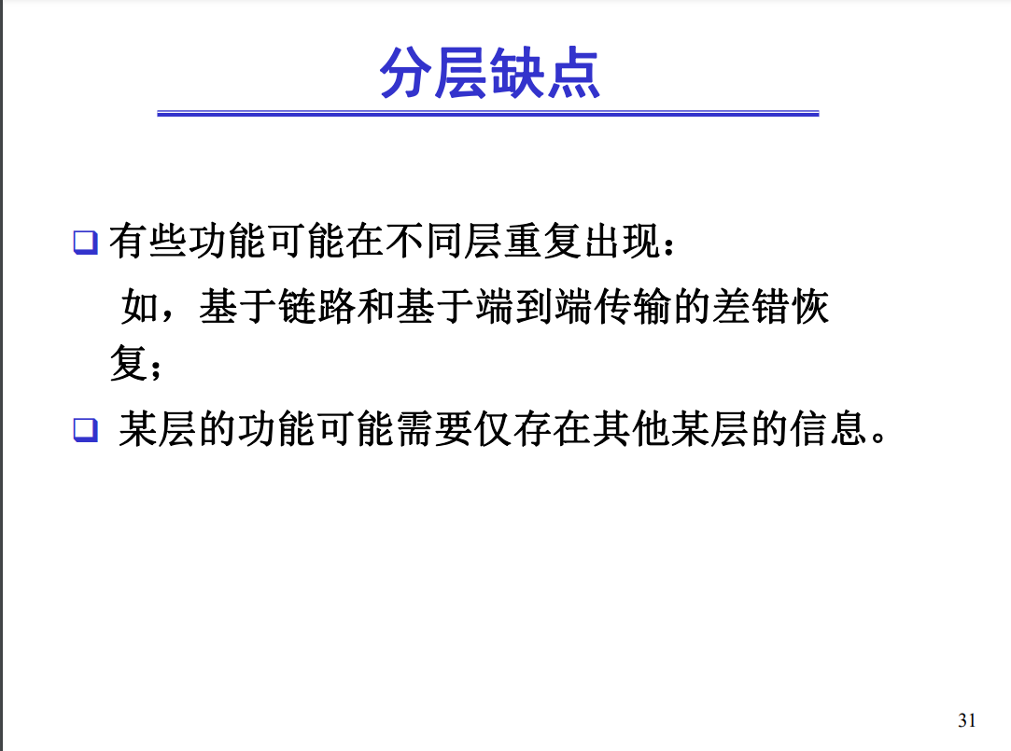

Slide 21
